Slide 1
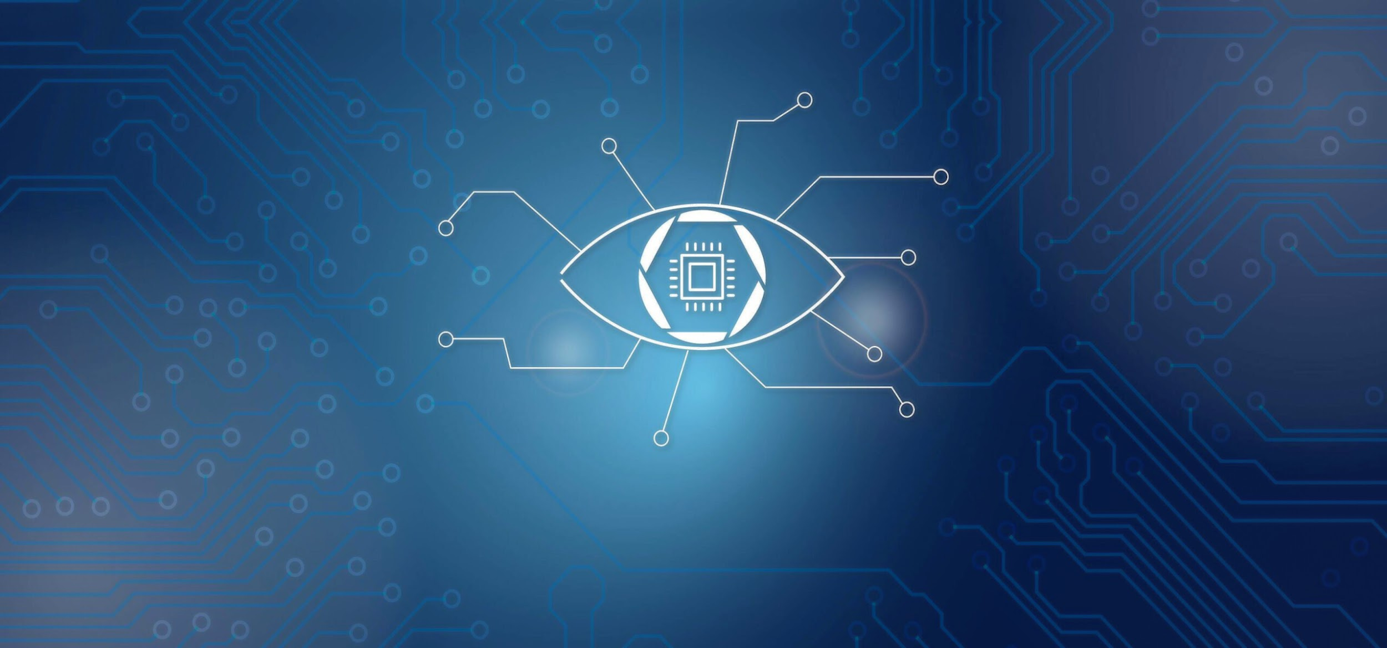



Analiza atenției pe baza imaginilor
Colibaba Rareș-Andrei
Roman Emilia-Cristina

Slide 2

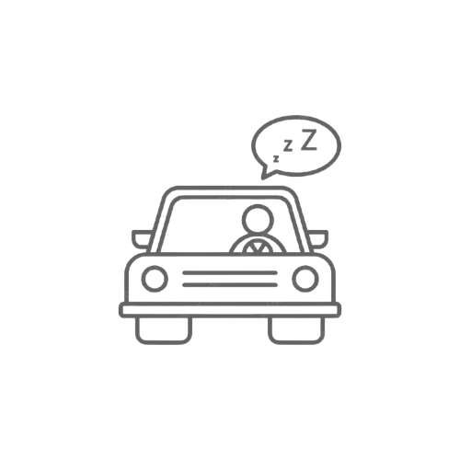
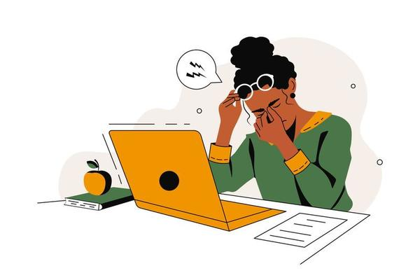

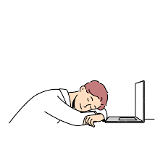
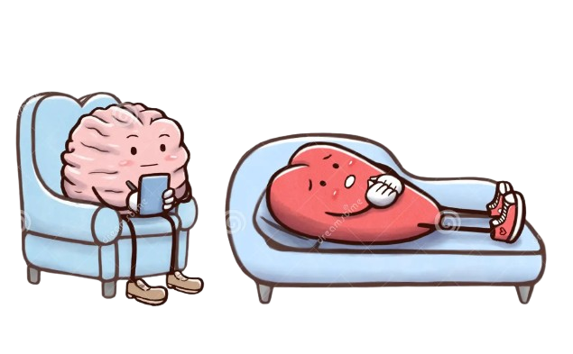
Analiza atenției pe baza imaginilor
1. Context & Motivație
„Cum putem analiza și înțelege stările oamenilor în scenarii de zi cu zi?”
Domenii de aplicabilitate:
trafic și siguranță rutieră, educație, jocuri video, ergonomie, psihologie;
Motivație:
reducerea accidentelor, îmbunătățirea metodelor de învățare/predare, adaptarea la așteptările utilizatorilor de jocuri, diagnosticul persoanelor stresate;
Obiectivul proiectului:
obținerea datelor concrete despre analiza comportamentului uman, creșterea siguranței și eficientizarea societății.
Prelucrarea Imaginilor - Proiect, 2024

Slide 3


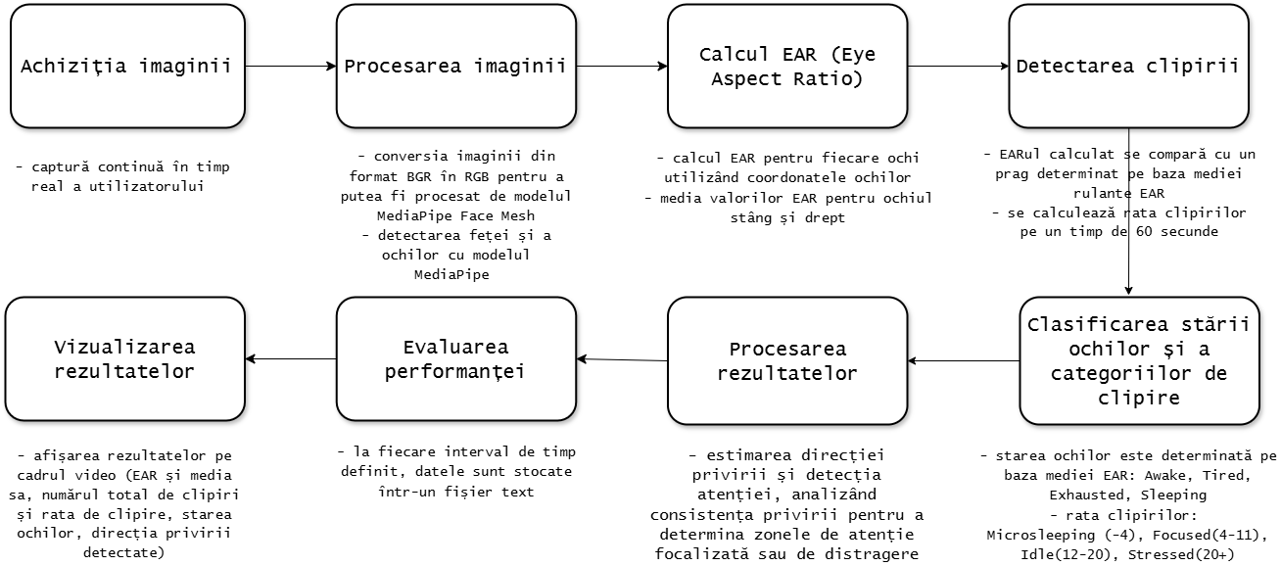



Analiza atenției pe baza imaginilor
2. Arhitectura preliminară a soluției
Prelucrarea Imaginilor - Proiect, 2024

Slide 4

Analiza atenției pe baza imaginilor
3. Evaluarea Preliminară a Soluției
Metodologia de evaluare:
- testare live utilizând camera web, cu participanți care au avut simptome de oboseală și diferite direcții de privire
Setul de date: MediaPipe Face Mesh (Google), facial landmark detector de la dlib (inițial)
Exemple de cazuri de test: testarea detecției clipirilor, a privirii, simularea stării de oboseală.
Prelucrarea Imaginilor - Proiect, 2024

Slide 5
Analiza atenției pe baza imaginilor
4. Rezultate Preliminare
Rezultate obținute: categorii de atenție pe baza ratei de clipire și de energie pe baza EAR mediu; estimare aproximativă a direcției orizontale de privit (stânga-centru-dreapta)
Vizualizări: date acumulate periodic, stocate în .txt și prezentate pe grafice; ferestre cu camera (face mesh) și punctul estimat de privire
Prelucrarea Imaginilor - Proiect, 2024

Slide 6
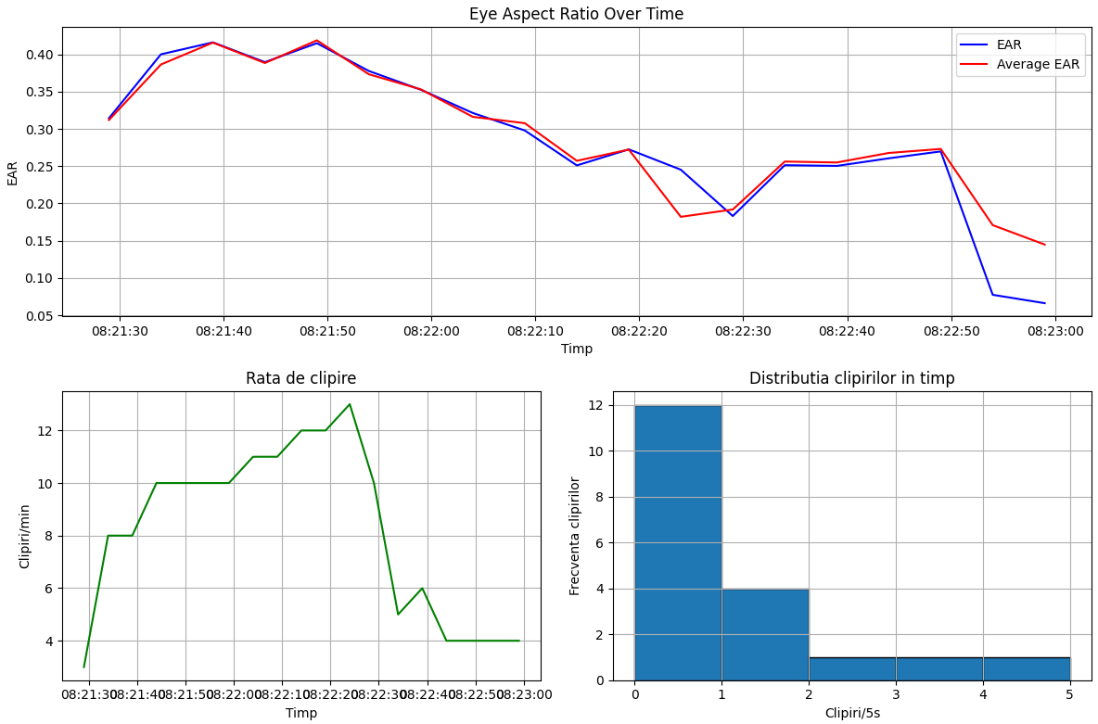

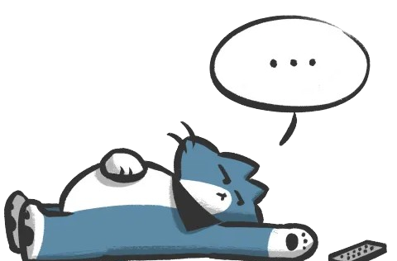


Slide 8
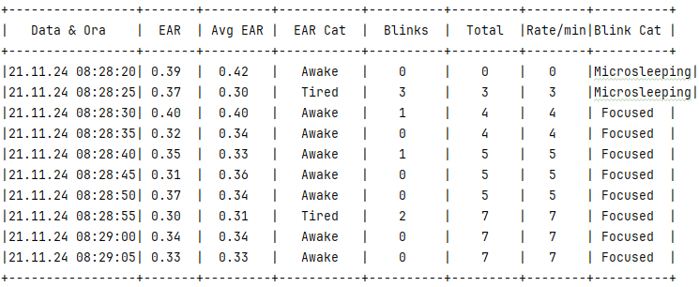
Logging la fiecare 5 secunde în .txt

Slide 9
Analiza atenției pe baza imaginilor
5. Concluzii Preliminare
Rezumatul progresului: categorizarea simplă a atenției pe baza unor factori oculari
Limitările soluției actuale:
ochi mai mici → EAR mai mic
lumină proastă/privit în sus = irisul nu este detectat
privitul tastaturii = EAR scade
Potențiale îmbunătățiri: detecția irisului (cerc în loc de punct), stabilizarea punctului de privire (mediere), maparea privirii pe întreg ecranul
Prelucrarea Imaginilor - Proiect, 2024

Slide 10

Analiza atenției pe baza imaginilor
6. Direcții Viitoare
Pași următori: îmbunătățirea detecției privirii, fixarea privirii: cât, când și unde (heatmap colorat)
Plan de implementare: Amplificarea coordonatelor irisului la tot ecranul (scaling), mediere temporală (dacă ochiul nu sare brusc în altă parte, facem media coordonatelor în timp)
Obiectivele finale: Metodă de realizare a testelor de atenție și de măsurare a atenției pe parcursul unui videoclip, unui joc video & la volan
Prelucrarea Imaginilor - Proiect, 2024

